Slide 1
Bubbles
Društvena mreža

Slide 2
Opis društvene mreže
jednostavna društvena mreža u stilu već prisutnih društvenih mreža poput Facebooka
podržan je pristup mreži iz web preglednika i nativne Android aplikacije
funkcionalnosti koje mreža nudi korisniku:
stvaranje korisničkog računa (registration)
prijavljivanje u mrežu korištenjem podataka postojećeg računa (login)
pristup naslovnoj stranici
pristup stranici profila
uređivanje osobnih podataka (edit profile)
uređivanje podataka računa (account info)
objavljivanje, uređivanje, brisanje vijesti (post) na timeline (vremenska crta) mjehuriću

Slide 3
komentiranje vijesti (post) drugih korisnika
objavljivanje, pregledavanje, brisanje slika na gallery (album fotografija) mjehuriću
objavljivanje i brisanje mjehurića (bubble), kolekcija slika, videa, dokumenata,... vezanih uz neki opis (npr., putovanje)
dodavanje i brisanje sadržaja pojedinog mjehurića
stvaranje, raskidanje veza između korisnika (friends, contacts, colleagues, following, …)
pretraživanje korisnika
komunikacija korisnika preko prozora za komunikaciju (chat)

Slide 4
Stvaranje korisničkog računa
korisnik stvara račun upisivanjem traženih podataka:
podaci računa (account information): (sve je obavezno)
username, email, password, password (confirm)
osobni podaci: (ništa nije obavezno)
first name, middle name, last name
podaci se provjeravaju na poslužitelju:
dostupnost korisničkog imena i emaila
formati podataka (korisničko ime, email, lozinka)
nakon uspješne registracije poslužitelj šalje email korisniku za potvrdu računa
izvorišna email adresa: bubbles.notification@gmail.com
potvrdom računa, račun korisnika postaje aktivan

Slide 5
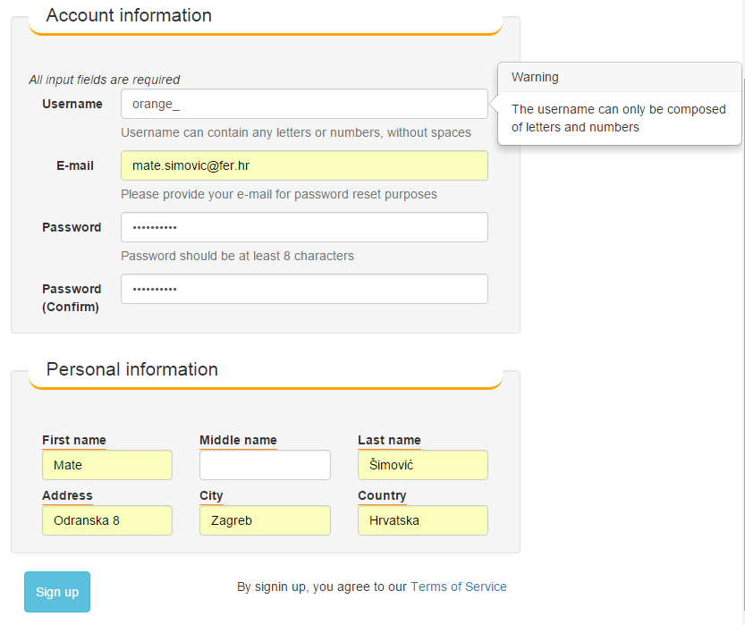
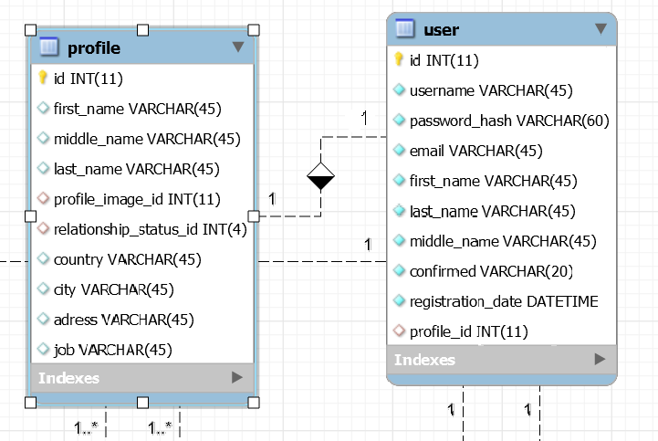

Slide 6
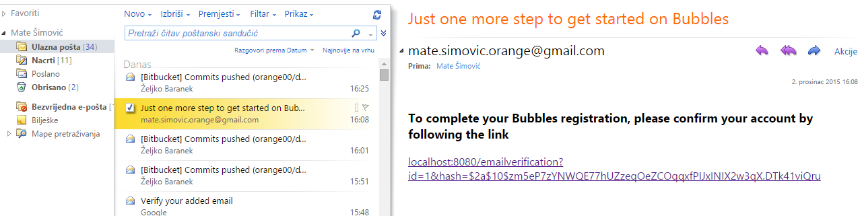
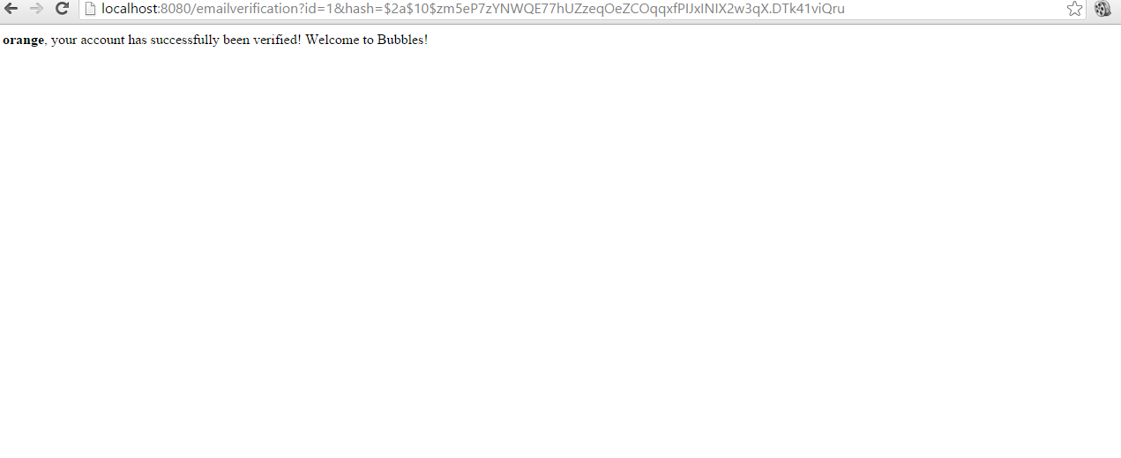

Slide 7
Prijava u korisnički račun
korisnik unosi podatke za prijavu:
korisničko ime (username) i password (lozinka)
poslužitelj provjerava unesene podatke
prijavi korisnika ako su podaci ispravni i preusmjeri ga na homepage stranicu
vrati korisnika na stranicu za prijavu ako su podaci neispravni

Slide 8
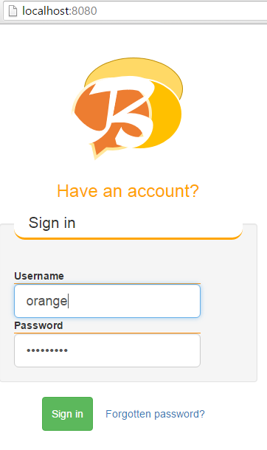

Slide 9
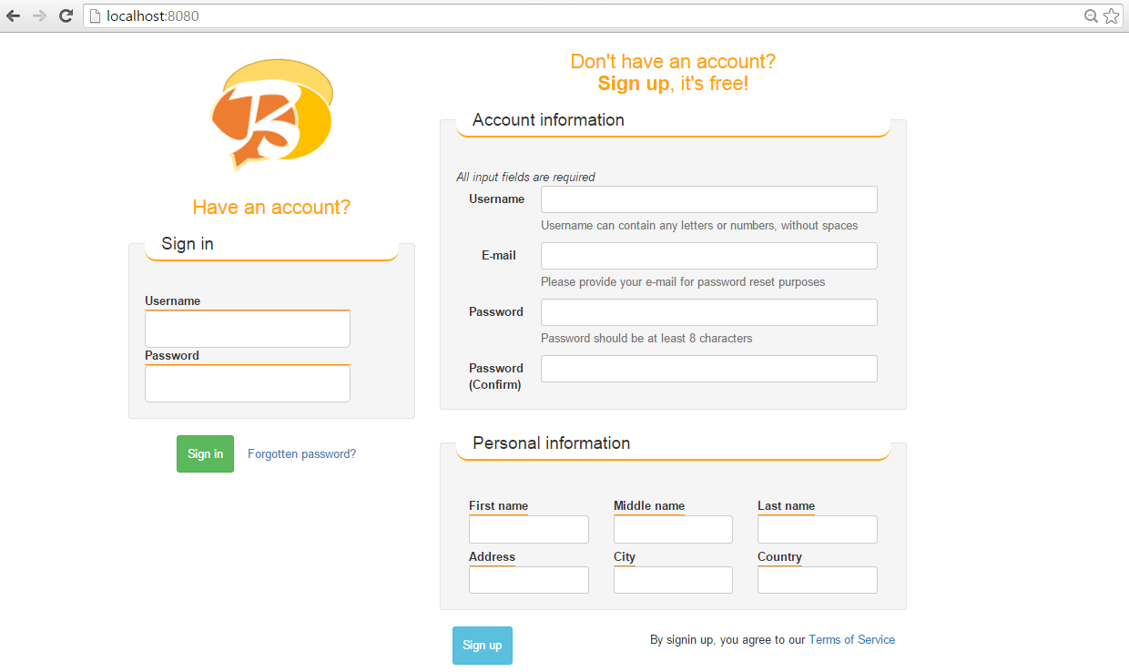

Slide 10
Naslovna stranica
prikazuje najvažnije informacije o korisničkom računu trenutno prijavljenog korisnika (korisničko ime, naslovna fotografija)
prikazuje sve postove trenutno prijavljenog korisnika i korisnika s kojima je on u nekoj vrsti veze u kronološkom poretku prema vremenu dodavanja
omogućuje uređivanje postova (vlastitih), dodavanje novih postova, brisanje starih postova (vlastitih), komentiranje postojećih postova (vlastitih i tuđih)
korisniku nudi tražilicu za pretraživanje kontakata
nudi pristup svim skupinama funkcionalnosti društvene mreže (pristup vlastitom profilu, chat, pristup profilu i naslovnoj stranici drugih korisnika, pristup vlastitim mjehurićima, pristup postavkama računa, …)
Na svakoj drugoj stranici se nalazi link na homepage

Slide 11
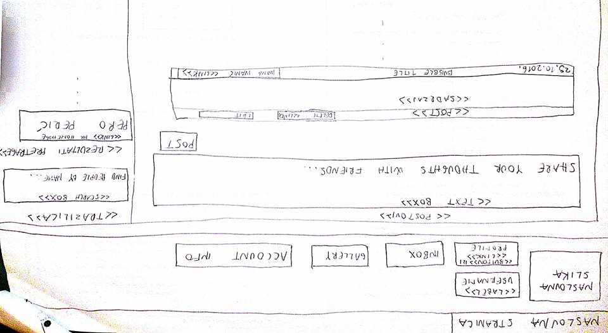
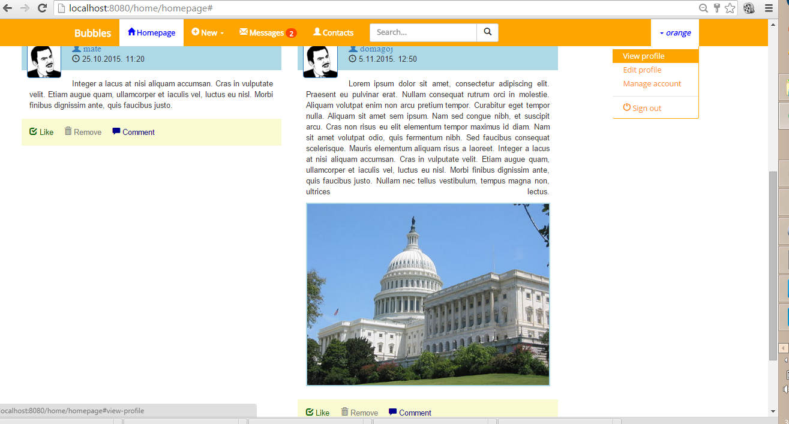

Slide 12
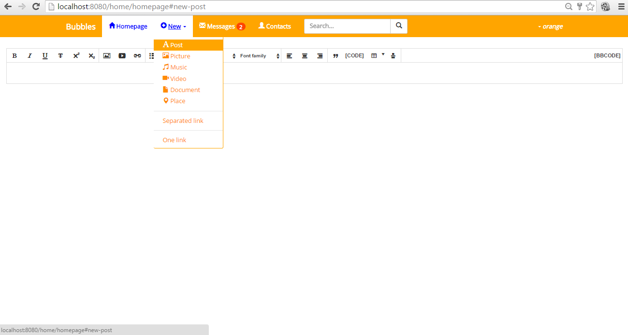
Objavljivanje postova
koristi se vanjski, „forumski”, besplatni uređivač teksta otvorenog koda (SCEditor)
omogućuje puno različitih funkcionalnosti (dodavanje slika, videa, formatiranje teksta, itd.)

Slide 13
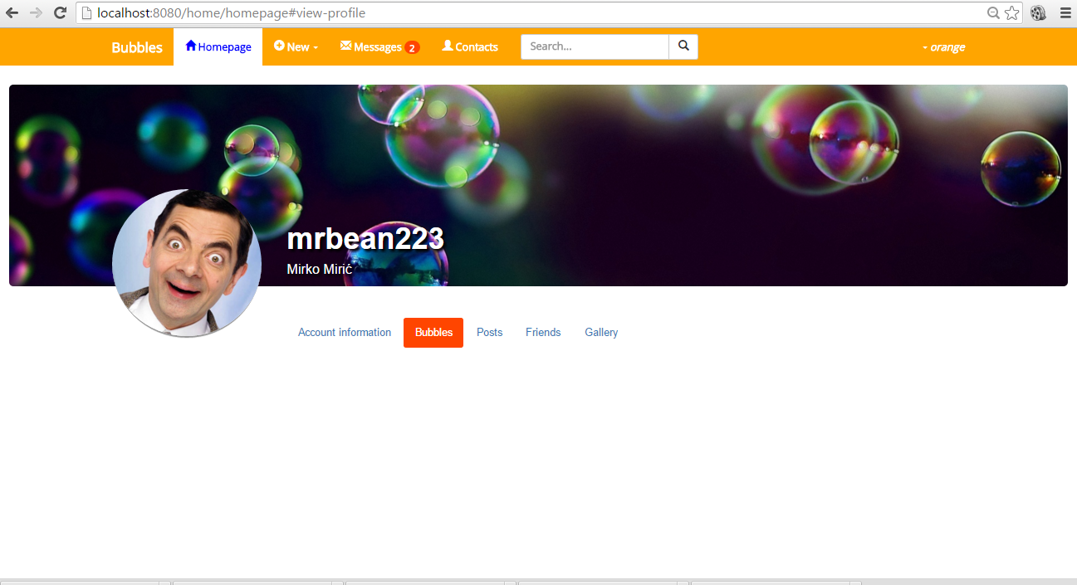
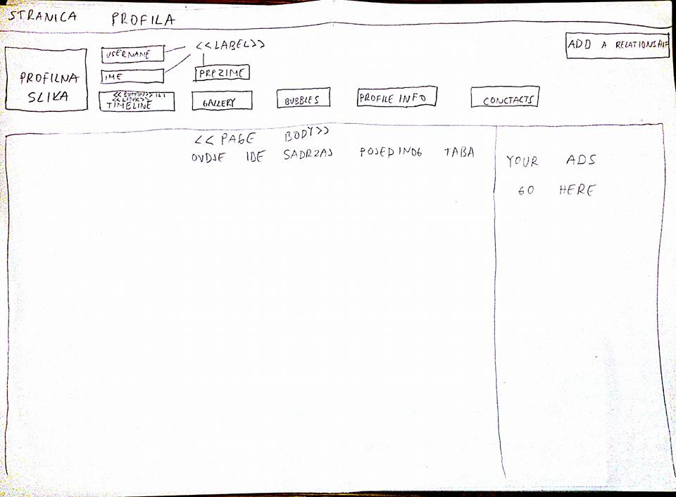
Stranica profila
nudi pristup svim informacijama o korisniku čiji se profil pregledava
podijeljena u nekoliko pododjeljaka (tabovi):

Slide 14
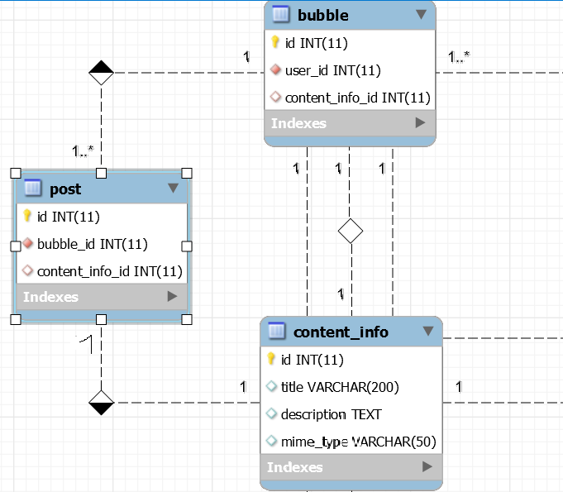
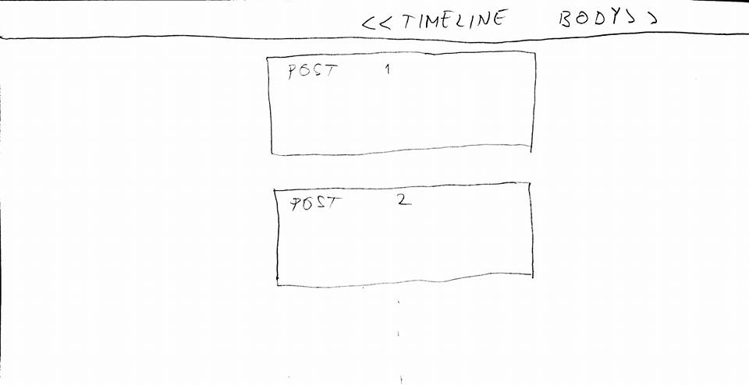
timeline tab (bubble)
sadrži isključivo postove:
postovi sadrže tekst, multimediju (slika, video), poveznice na druge web stranice i sadržaje
prikazuje postove korisnika vlasnika profila u kronološkom poretku
omogućuje dodavanje, uređivanje i brisanje vlastitih postova
Dodat ćemo datum u content_info

Slide 15
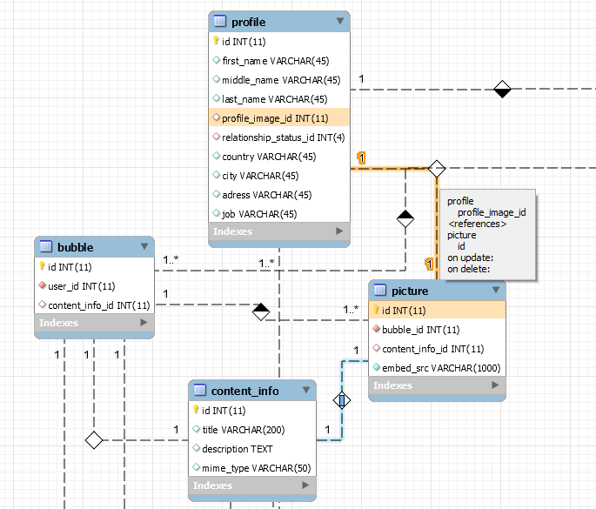
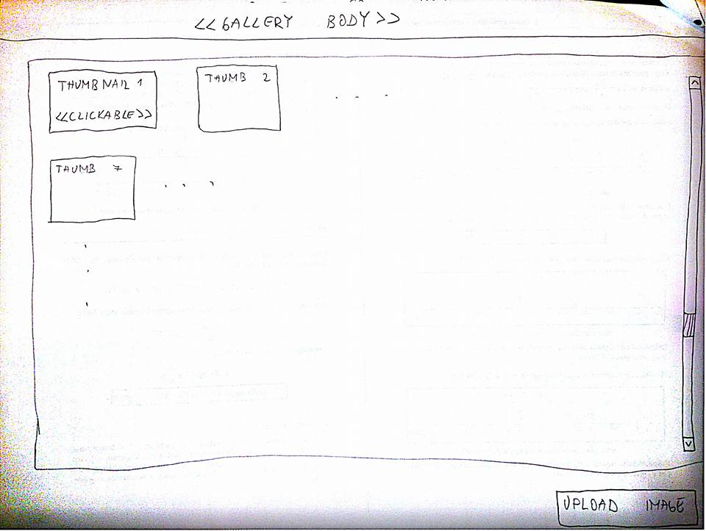
gallery tab (bubble)
sadrži isključivo slike
prikazuje slike korisnika iz fotoalbuma u kronološkom poretku
omogućuje dodavanje i brisanje vlastitih slika

Slide 16
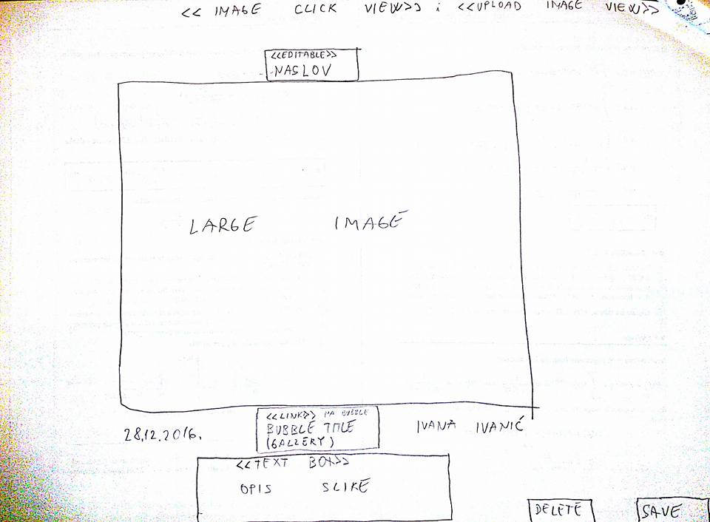

Slide 17
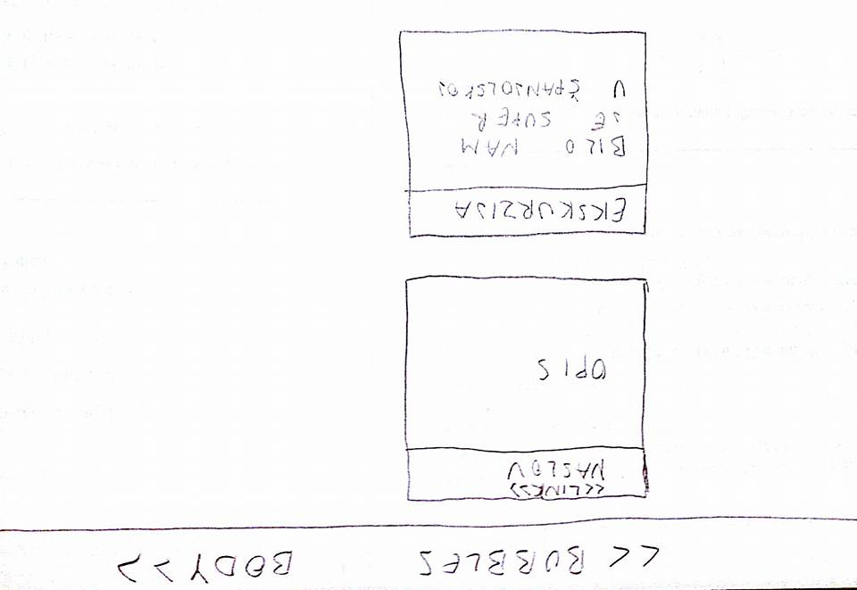
bubbles tab
sadrži poveznice na sve mjehuriće korisnika u kronološkom redoslijedu

Slide 18
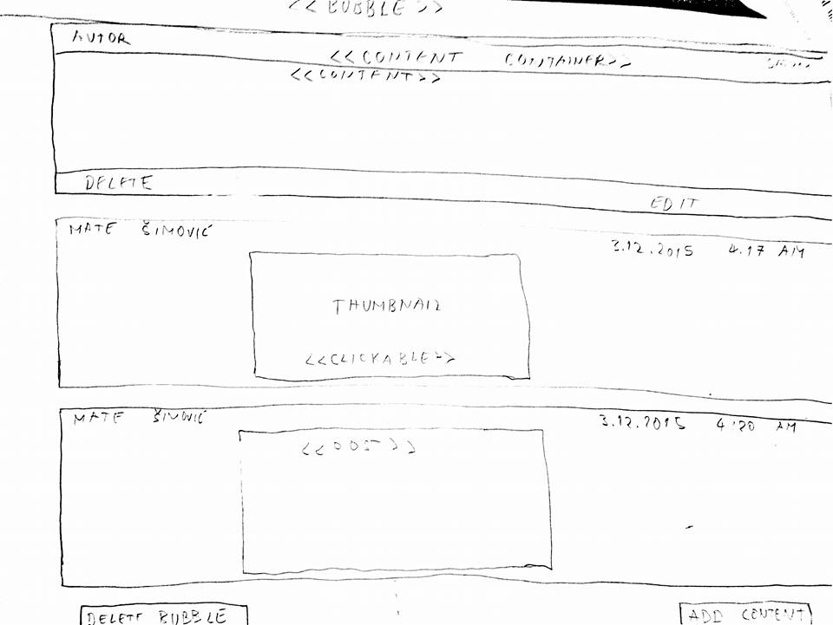
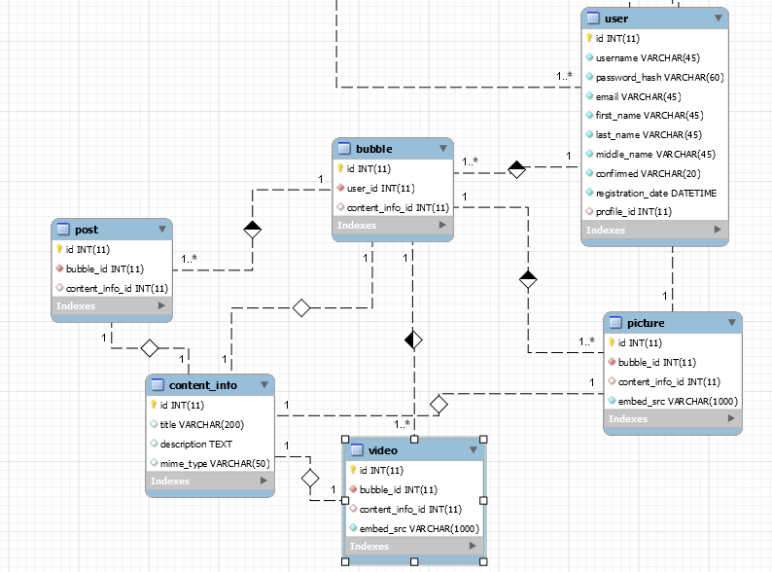
Bubble
bubble je kolekcija objava (post) i multimedije (slika, video), koja ima neku tematiku (npr., putovanje, timeline, galerija)

Slide 19
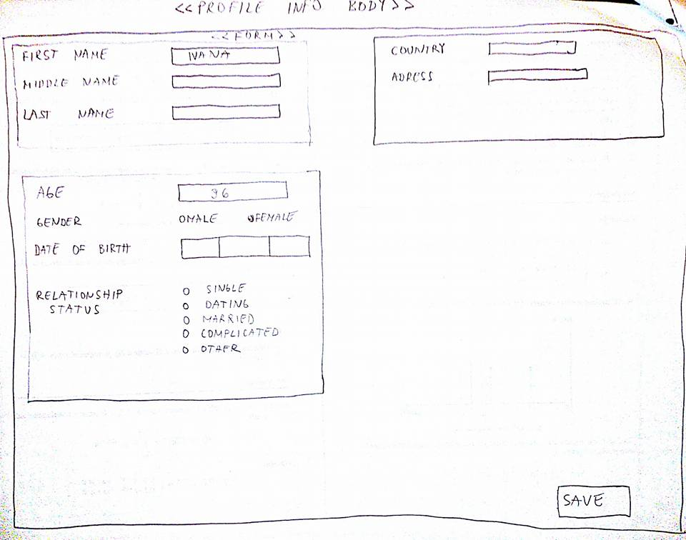
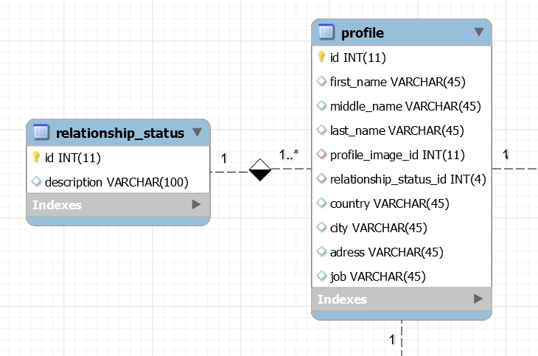
profile info tab
prikazuje sve informacije o profilu (osobni podaci korisnika)
omogućuje uređivanje podataka u obliku web obrasca (HTML form)

Slide 20
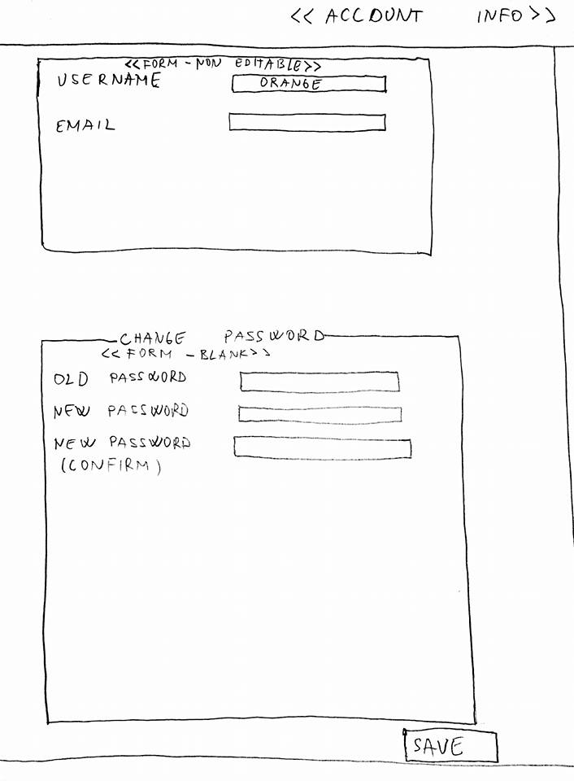
account info tab
prikazuje sve informacije o računu (podaci računa korisnika)
omogućuje promjenu lozinke u obliku web obrasca (HTML form)

Slide 21
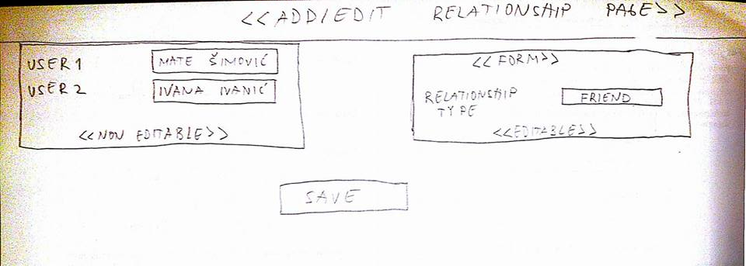
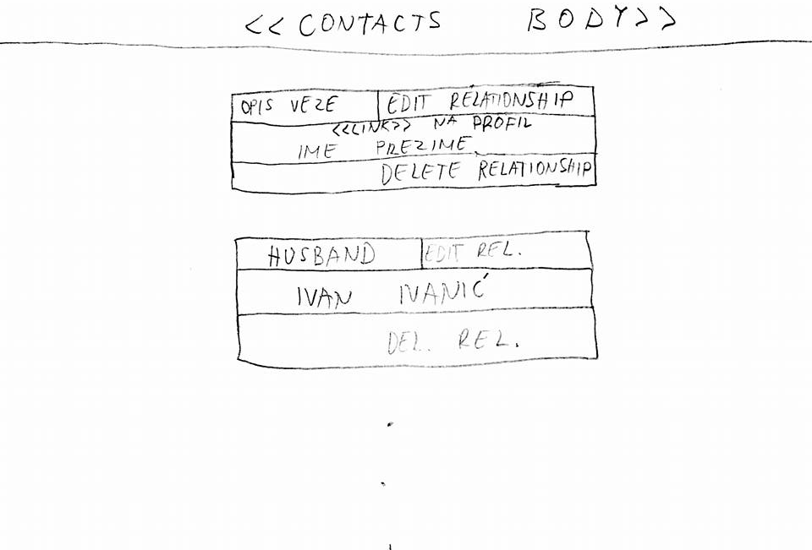
contacts tab
prikazuje sve korisnike s kojima je korisnik čiji se profil pregledava u nekoj vrsti veze
preciznije, prikazuje veze korisnika čiji se profil pregledava
omogućuje uređivanje i brisanje vlastitih veza
veze su asinkrone (od user1 prema user2)
jedna osoba može biti u više veza s nekom drugom osobom (npr., prijatelj i zaposlenik)

Slide 22
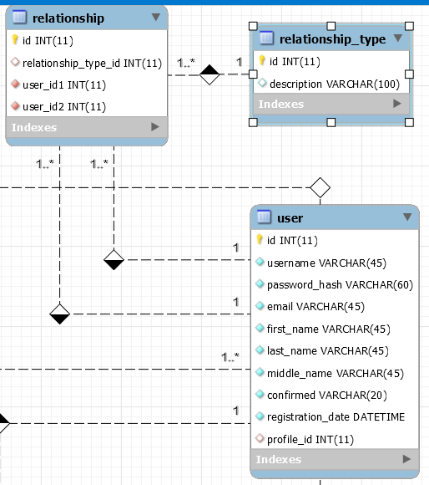

Slide 23
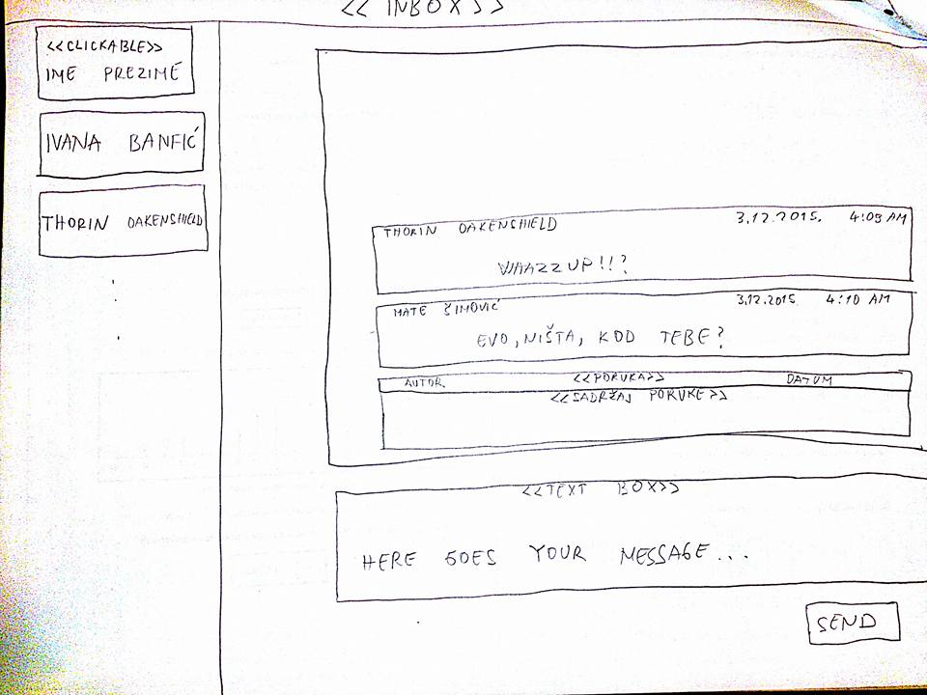
Inbox
chat, koji omogućuje komunikaciju korisnika porukama u stvarnom vremenu

Slide 24
Tehnologije i alati
web-frontend:
HTML, CSS, BOOTSTRAP, javascript, jQuery, EJS (<% Embedded JavaScript %>)
Brackets IDE
android:
java
Android Studio
web-backend:
node-js, javascript
express web application framework
ORM : bookshelf
komunikacija sa serverom:
get i post zahtjevi i ajax zahtjevi prema predefiniranom apiju
razmjenjuju se JSON strukture podataka (ajax) ili EJS viewovi

Slide 25
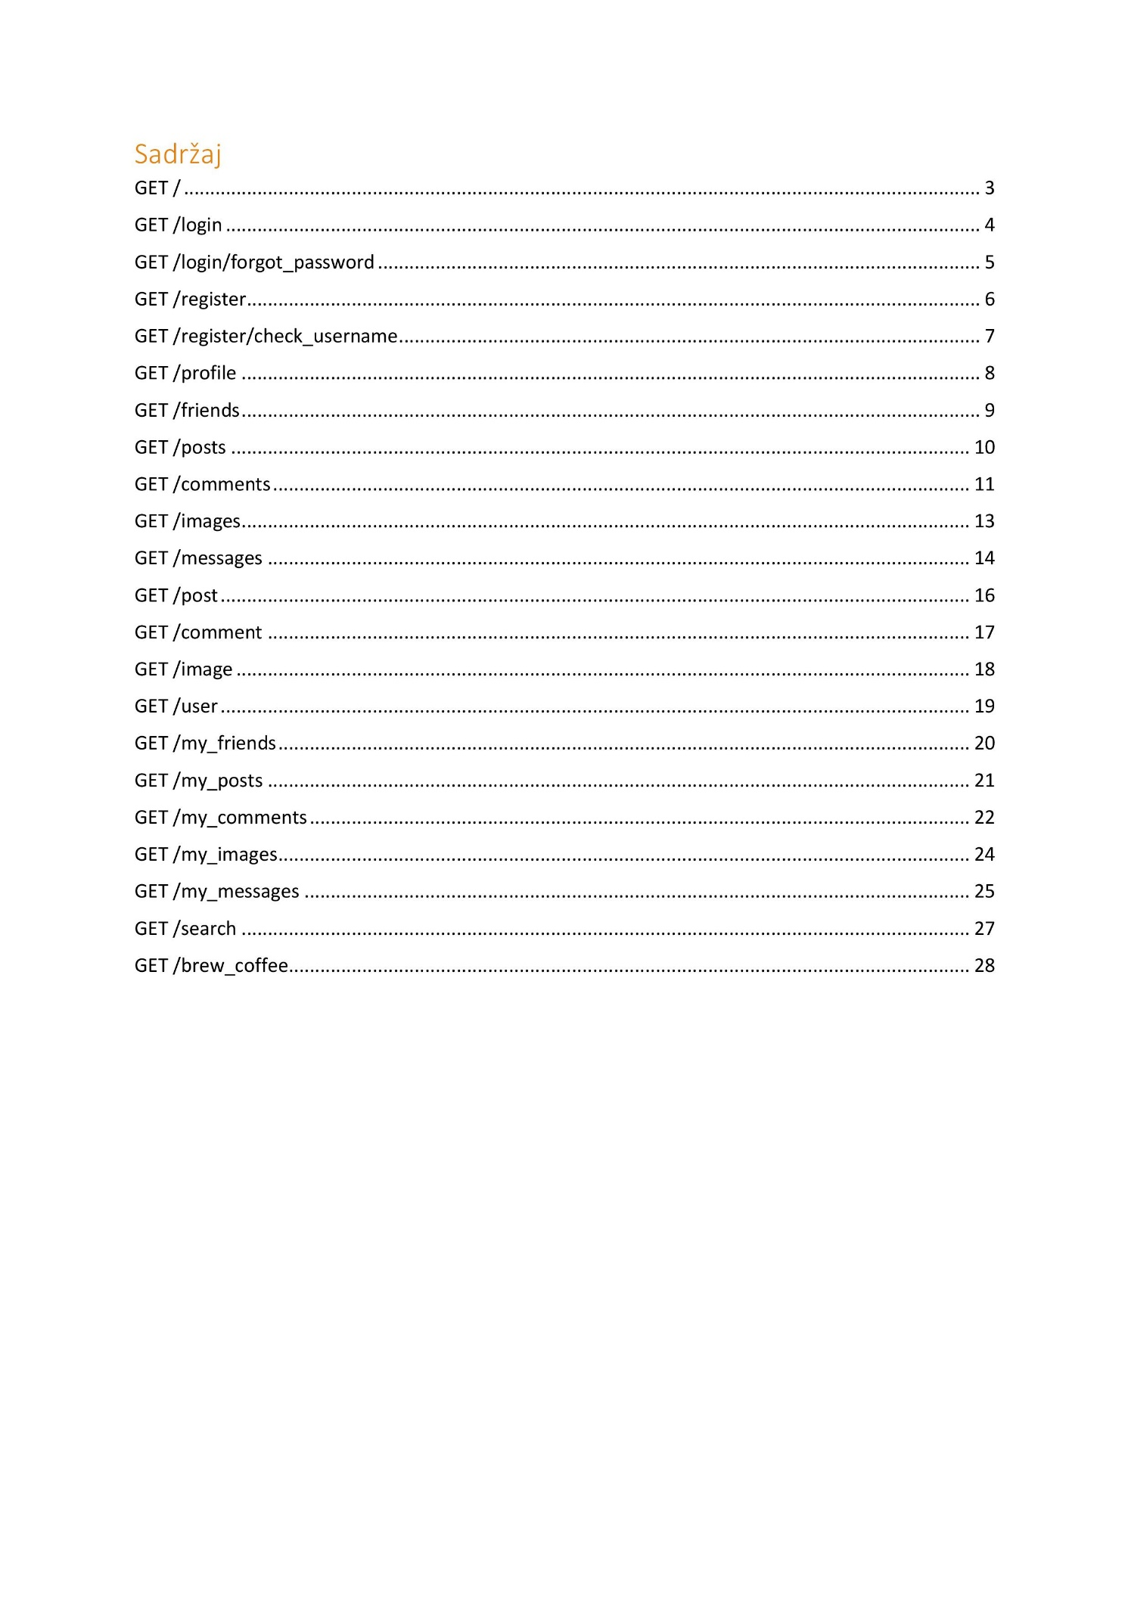
REST API

Slide 26
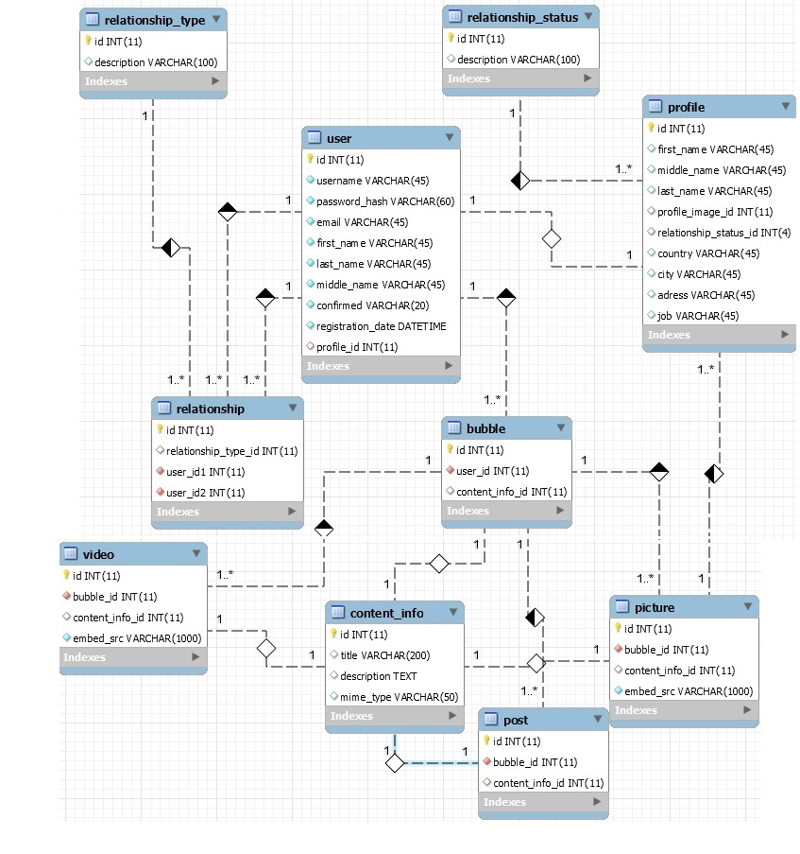
Model baze podataka

Slide 27

Literatura

